Slide 1
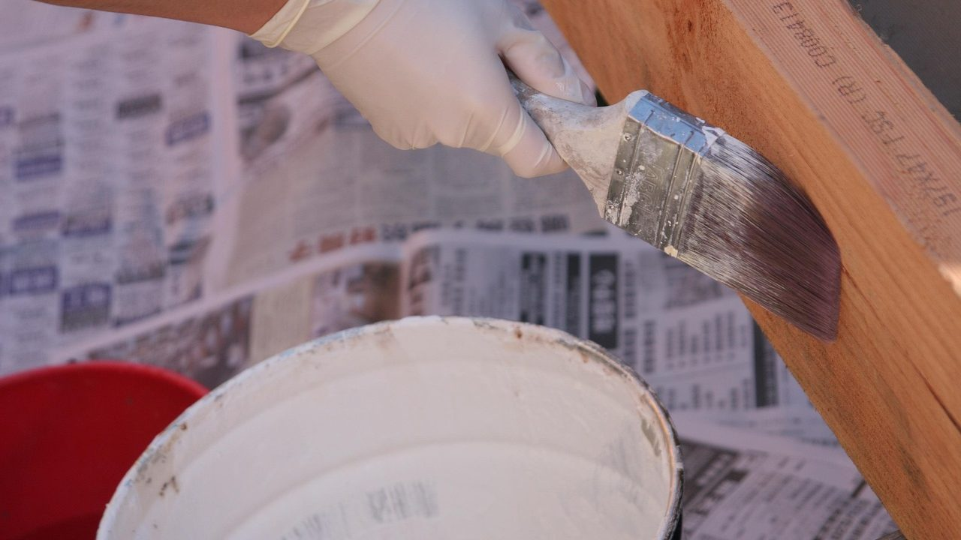
Atención a
profesionales del
sector
Carlos Castro
Ver el OA en pinturasespecializadas.lumbre.lat
Notes:
Objeto de aprendizaje de Lumbre · Carlos Castro
Enlace: https://pinturasespecializadas.lumbre.lat/object/atencion-a-profesionales-del-sector

Slide 2
Acerca de este OA · 1 de 2
Objetivo
Atender con profesionalidad a los clientes del sector (pintores, arquitectos, aparejadores), adaptando el lenguaje y el asesoramiento a sus necesidades técnicas.
Descripción
Cómo atender a pintores, arquitectos y aparejadores: entender sus necesidades específicas, usar lenguaje técnico y ofrecer asesoramiento especializado.
Autoría: Carlos Castro
Atención a profesionales del sector
2 / 54
Notes:
Enlace al OA: https://pinturasespecializadas.lumbre.lat/object/atencion-a-profesionales-del-sector

Slide 3
Acerca de este OA · 2 de 2
Etiquetas: profesionales · pintores · arquitectos · lenguaje-tecnico · asesoramiento
Atención a profesionales del sector
3 / 54
Notes:
Continuación de «Acerca de este OA» (2 de 2).

Slide 4
Atención a profesionales del sector · 1 de 3
Esta lección sirve al encargado de tienda que atiende a profesionales del sector (pintores, arquitectos, aparejadores) y necesita adaptarse a su lenguaje técnico. También al empleado que quiere ofrecer asesoramiento especializado.
Qué vas a poder hacer al terminar
Atender con profesionalidad a los clientes del sector (pintores, arquitectos, aparejadores), adaptando el lenguaje y el asesoramiento a sus necesidades técnicas.
Atención a profesionales del sector
4 / 54

Slide 5
Atención a profesionales del sector · 2 de 3
•
Hecho verificado: lo que indican las fichas técnicas de los fabricantes.
•
Buena práctica: lo que se hace habitualmente en el sector.
•
Decisión pendiente: lo que la empresa debe confirmar internamente.
•
Caso didáctico: ejemplos ficticios para practicar.
Atención a profesionales del sector
5 / 54
Notes:
Continuación de «Atención a profesionales del sector» (2 de 3).

Slide 6
Atención a profesionales del sector · 3 de 3
Dependencia interna pendiente
Esta lección distingue el método general de las decisiones que corresponden a Pinturas Especializadas. Antes de aplicar un umbral, un importe o una facultad, confirma con dirección: Definir qué descuentos profesionales se aplican (pending de confirmar por dirección). Confirmar qué fichas técnicas están disponibles en formato digital. Establecer el protocolo de solicitud de muestras para profesionales. Validar los plazos de entrega preferentes para obras.
Atención a profesionales del sector
6 / 54
Notes:
Continuación de «Atención a profesionales del sector» (3 de 3).

Slide 7
1 — Por qué importa la atención profesional
Los profesionales del sector (pintores, arquitectos, aparejadores) son clientes con conocimientos técnicos. Esperan un trato profesional, lenguaje preciso y asesoramiento basado en datos técnicos, no en opiniones genéricas.
Los profesionales del sector valoran por encima de todo la competencia técnica del vendedor. Si les hablas en su idioma, les das datos precisos y les resuelves problemas, te recomendarán entre colegas. La reputación técnica es el mejor marketing.
Atención a profesionales del sector
7 / 54

Slide 8
2 — Tipos de profesionales · 1 de 2
Cada tipo de profesional tiene necesidades específicas. Conocerlas permite ofrecer el asesoramiento adecuado.
•
Pintores profesionales. Conocen los productos por experiencia. Buscan rendimiento, facilidad de aplicación y resultado consistente. Hablan en términos de acabado, cobertura y tiempos de secado.
•
Arquitectos. Especifican calidades y acabados en sus proyectos. Necesitan fichas técnicas, certificados y datos de resistencia. Valoran que les des información precisa.
Atención a profesionales del sector
8 / 54

Slide 9
2 — Tipos de profesionales · 2 de 2
•
Aparejadores. Controlan presupuestos de obra. Les interesa el precio por unidad, el rendimiento real y los plazos de entrega. Buscan eficiencia económica.
•
Reformistas. Necesitan soluciones completas: desde la imprimación hasta el acabado. Valoran que les resuelvas el problema completo, no solo que les vendas un producto.
Atención a profesionales del sector
9 / 54
Notes:
Continuación de «2 — Tipos de profesionales» (2 de 2).

Slide 10
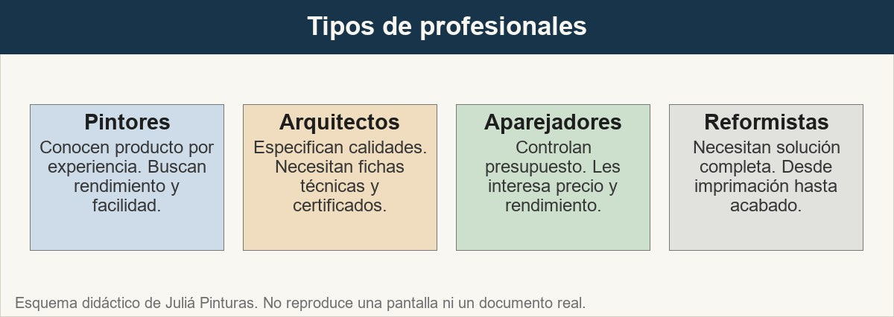
2 — Tipos de profesionales
Cuatro tipos de profesionales: pintores (conocen producto), arquitectos (especifican calidades), aparejadores (controlan presupuesto) y reformistas (solución completa).
Ver imagen original en el OA
Notes:
Imagen del OA: assets/fig-tipos-profesionales.jpg
Texto alternativo: Tipos de profesionales
Pie: Cuatro tipos de profesionales: pintores (conocen producto), arquitectos (especifican calidades), aparejadores (controlan presupuesto) y reformistas (solución completa).
Enlace: https://pinturasespecializadas.lumbre.lat/object/atencion-a-profesionales-del-sector

Slide 11
2 — Tipos de profesionales · Quién viene y qué necesita · Paso 1 de 4
Paso 1
Pintores profesionales: conocen productos por experiencia, buscan rendimiento y facilidad de aplicación.
Atención a profesionales del sector
11 / 54
Notes:
Recorrido: Quién viene y qué necesita
Paso 1 de 4: Paso 1
Texto del paso: Pintores profesionales: conocen productos por experiencia, buscan rendimiento y facilidad de aplicación.
Enlace: https://pinturasespecializadas.lumbre.lat/object/atencion-a-profesionales-del-sector

Slide 12
2 — Tipos de profesionales · Quién viene y qué necesita · Paso 2 de 4
Paso 2
Arquitectos: especifican calidades y acabados, necesitan fichas técnicas y certificados.
Atención a profesionales del sector
12 / 54
Notes:
Recorrido: Quién viene y qué necesita
Paso 2 de 4: Paso 2
Texto del paso: Arquitectos: especifican calidades y acabados, necesitan fichas técnicas y certificados.
Enlace: https://pinturasespecializadas.lumbre.lat/object/atencion-a-profesionales-del-sector

Slide 13
2 — Tipos de profesionales · Quién viene y qué necesita · Paso 3 de 4
Paso 3
Aparejadores: controlan presupuestos, les interesa precio por unidad y rendimiento real.
Atención a profesionales del sector
13 / 54
Notes:
Recorrido: Quién viene y qué necesita
Paso 3 de 4: Paso 3
Texto del paso: Aparejadores: controlan presupuestos, les interesa precio por unidad y rendimiento real.
Enlace: https://pinturasespecializadas.lumbre.lat/object/atencion-a-profesionales-del-sector

Slide 14
2 — Tipos de profesionales · Quién viene y qué necesita · Paso 4 de 4
Paso 4
Reformistas: necesitan soluciones completas, desde imprimación hasta acabado.
Atención a profesionales del sector
14 / 54
Notes:
Recorrido: Quién viene y qué necesita
Paso 4 de 4: Paso 4
Texto del paso: Reformistas: necesitan soluciones completas, desde imprimación hasta acabado.
Enlace: https://pinturasespecializadas.lumbre.lat/object/atencion-a-profesionales-del-sector

Slide 15
Actividad 1 · Opción múltiple
Sección: 2 — Tipos de profesionales
¿Qué necesita principalmente un arquitecto?
A) Precio por unidad y rendimiento
B) Fichas técnicas, certificados y datos de resistencia
C) Facilidad de aplicación y acabado
D) Solución completa del problema
Atención a profesionales del sector
15 / 54
Notes:
Solución: B) Fichas técnicas, certificados y datos de resistencia
Explicación: El arquitecto especifica calidades y acabados en sus proyectos. Necesita fichas técnicas, certificados y datos de resistencia.
Evidencia: Apartado 2: tipos de profesionales.
Enlace al OA: https://pinturasespecializadas.lumbre.lat/object/atencion-a-profesionales-del-sector

Slide 16
3 — Lenguaje técnico · 1 de 2
Hablar con propiedad es clave para ganar la confianza del profesional. Hay cuatro conceptos técnicos que debes dominar.
•
Rendimiento. Metros cuadrados que cubre un litro de pintura. Es un dato clave para calcular cantidades. Se expresa en m²/litro.
•
Tipo de acabado. Mate, satinado, brillante, texturado. Cada profesional tiene preferencias según el tipo de trabajo.
•
Resistencia y durabilidad. Lavable, anti-moho, resistencia UV para exteriores. Datos que el profesional necesita para elegir.
Atención a profesionales del sector
16 / 54

Slide 17
3 — Lenguaje técnico · 2 de 2
•
Tipo de soporte. Yeso, pladur, cemento, madera, metal. Cada superficie requiere una preparación y producto diferente.
Atención a profesionales del sector
17 / 54
Notes:
Continuación de «3 — Lenguaje técnico» (2 de 2).

Slide 18
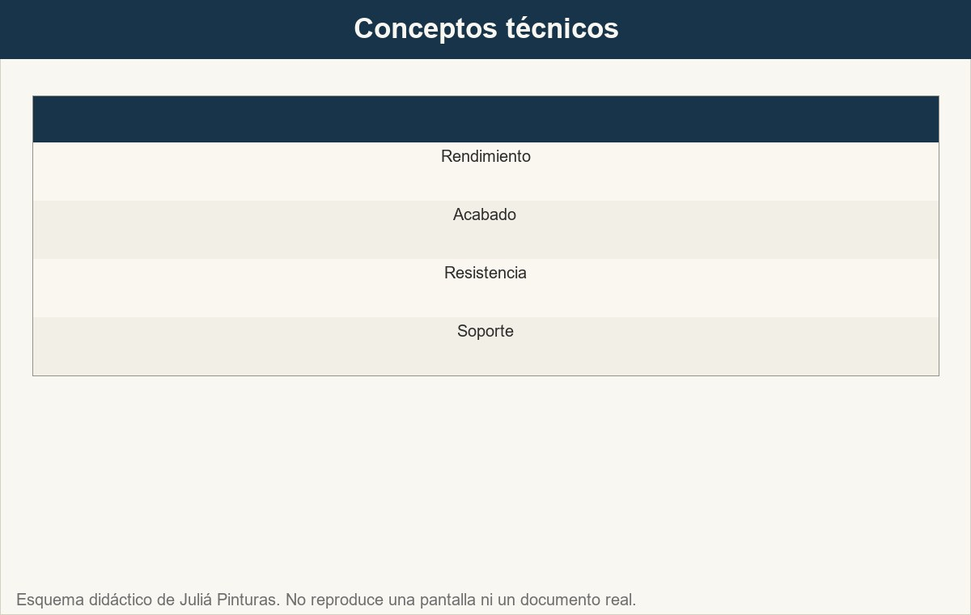
3 — Lenguaje técnico
Cuatro conceptos técnicos clave: rendimiento (m²/litro), acabado (mate/brillante), resistencia (lavable/exterior) y soporte (yeso/madera/metal).
Ver imagen original en el OA
Notes:
Imagen del OA: assets/fig-lenguaje-tecnico.jpg
Texto alternativo: Lenguaje técnico
Pie: Cuatro conceptos técnicos clave: rendimiento (m²/litro), acabado (mate/brillante), resistencia (lavable/exterior) y soporte (yeso/madera/metal).
Enlace: https://pinturasespecializadas.lumbre.lat/object/atencion-a-profesionales-del-sector

Slide 19
3 — Lenguaje técnico · Hablar con propiedad · Paso 1 de 4
Paso 1
Rendimiento: metros cuadrados que cubre un litro de pintura. Se expresa en m²/litro.
Atención a profesionales del sector
19 / 54
Notes:
Recorrido: Hablar con propiedad
Paso 1 de 4: Paso 1
Texto del paso: Rendimiento: metros cuadrados que cubre un litro de pintura. Se expresa en m²/litro.
Enlace: https://pinturasespecializadas.lumbre.lat/object/atencion-a-profesionales-del-sector

Slide 20
3 — Lenguaje técnico · Hablar con propiedad · Paso 2 de 4
Paso 2
Tipo de acabado: mate, satinado, brillante, texturado. Cada profesional tiene preferencias.
Atención a profesionales del sector
20 / 54
Notes:
Recorrido: Hablar con propiedad
Paso 2 de 4: Paso 2
Texto del paso: Tipo de acabado: mate, satinado, brillante, texturado. Cada profesional tiene preferencias.
Enlace: https://pinturasespecializadas.lumbre.lat/object/atencion-a-profesionales-del-sector

Slide 21
3 — Lenguaje técnico · Hablar con propiedad · Paso 3 de 4
Paso 3
Resistencia y durabilidad: lavable, anti-moho, resistencia UV para exteriores.
Atención a profesionales del sector
21 / 54
Notes:
Recorrido: Hablar con propiedad
Paso 3 de 4: Paso 3
Texto del paso: Resistencia y durabilidad: lavable, anti-moho, resistencia UV para exteriores.
Enlace: https://pinturasespecializadas.lumbre.lat/object/atencion-a-profesionales-del-sector

Slide 22
3 — Lenguaje técnico · Hablar con propiedad · Paso 4 de 4
Paso 4
Tipo de soporte: yeso, pladur, cemento, madera, metal. Cada superficie requiere preparación diferente.
Atención a profesionales del sector
22 / 54
Notes:
Recorrido: Hablar con propiedad
Paso 4 de 4: Paso 4
Texto del paso: Tipo de soporte: yeso, pladur, cemento, madera, metal. Cada superficie requiere preparación diferente.
Enlace: https://pinturasespecializadas.lumbre.lat/object/atencion-a-profesionales-del-sector

Slide 23
Actividad 2 · Verdadero o falso
Sección: 3 — Lenguaje técnico
Verdadero o falso: El rendimiento se expresa en litros por metro cuadrado.
A) Verdadero
B) Falso
Atención a profesionales del sector
23 / 54
Notes:
Solución: Falso
Explicación: Falso. El rendimiento se expresa en metros cuadrados por litro (m²/litro), no al revés.
Evidencia: Apartado 3: lenguaje técnico.
Enlace al OA: https://pinturasespecializadas.lumbre.lat/object/atencion-a-profesionales-del-sector

Slide 24
4 — Asesoramiento especializado
Cada profesional necesita un tipo de asesoramiento específico. La tabla siguiente resume cómo ayudar a cada uno.
Atención a profesionales del sector
24 / 54

Slide 25
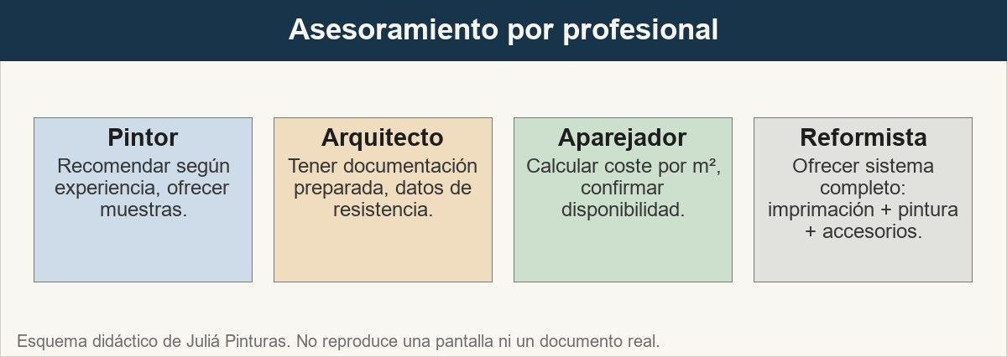
4 — Asesoramiento especializado
Cuatro claves de asesoramiento: recomendar según uso, sugerir alternativas, informar de novedades y ofrecer fichas técnicas.
Ver imagen original en el OA
Notes:
Imagen del OA: assets/fig-asesoramiento-prof.jpg
Texto alternativo: Asesoramiento especializado
Pie: Cuatro claves de asesoramiento: recomendar según uso, sugerir alternativas, informar de novedades y ofrecer fichas técnicas.
Enlace: https://pinturasespecializadas.lumbre.lat/object/atencion-a-profesionales-del-sector

Slide 26
Cómo asesorar a cada profesional
Profesional | Qué necesita | Cómo ayudarle
Pintor | Producto fácil de aplicar, buen acabado | Recomendar según experiencia, ofrecer muestras
Arquitecto | Fichas técnicas, certificados | Tener documentación preparada, datos de resistencia
Aparejador | Precio, rendimiento, plazo | Calcular coste por m², confirmar disponibilidad
Reformista | Solución completa | Ofrecer sistema: imprimación + pintura + accesorios
Atención a profesionales del sector
26 / 54
Notes:
Tabla del OA: Cómo asesorar a cada profesional
Enlace: https://pinturasespecializadas.lumbre.lat/object/atencion-a-profesionales-del-sector

Slide 27
Actividad 3 · Completar la frase
Sección: 4 — Asesoramiento especializado
Para asesorar a un aparejador, se calcula el coste por ____ y se confirma la disponibilidad del producto.
Atención a profesionales del sector
27 / 54
Notes:
Solución: m²
Explicación: El aparejador controla presupuestos, por lo que necesita el coste por metro cuadrado y confirmar disponibilidad.
Evidencia: Apartado 4: asesoramiento especializado.
Enlace al OA: https://pinturasespecializadas.lumbre.lat/object/atencion-a-profesionales-del-sector

Slide 28
5 — Clave del trato profesional · 1 de 2
El profesional no busca que le vendas algo, busca que le resuelvas un problema técnico. Si le recomiendas el producto adecuado aunque sea más barato, ganaste un cliente de por vida. La confianza técnica vale más que un margen extra.
Ser un partner, no un vendedor. Eso es lo que diferencia a una tienda que pierde profesionales de una que los fideliza.
Atención a profesionales del sector
28 / 54

Slide 29
5 — Clave del trato profesional · 2 de 2
Ser un partner, no un vendedor
El profesional no busca que le vendas algo, busca que le resuelvas un problema técnico. Si le recomiendas el producto adecuado aunque sea más barato, ganaste un cliente de por vida. La confianza técnica vale más que un margen extra.
Atención a profesionales del sector
29 / 54
Notes:
Continuación de «5 — Clave del trato profesional» (2 de 2).

Slide 30
Actividad 4 · Clasificar · 1 de 2
Sección: 5 — Clave del trato profesional
Clasificar según sea concepto técnico o asesoramiento específico
Categorías
• Concepto técnico
• Asesoramiento pintor
• Asesoramiento arquitecto
• Asesoramiento aparejador
• Asesoramiento reformista
1. Tipo de acabado (mate, satinado, brillante)
Atención a profesionales del sector
30 / 54
Notes:
Solución: 1. Tipo de acabado (mate, satinado, brillante) → Concepto técnico
2. Recomendar según experiencia → Asesoramiento pintor
3. Rendimiento en m² por litro → Concepto técnico
4. Tener fichas técnicas preparadas → Asesoramiento arquitecto
5. Calcular coste por m² → Asesoramiento aparejador
6. Ofrecer sistema completo → Asesoramiento reformista
Evidencia: Los conceptos técnicos (acabado, rendimiento) son diferentes del asesoramiento específico para cada profesional.
Enlace al OA: https://pinturasespecializadas.lumbre.lat/object/atencion-a-profesionales-del-sector

Slide 31
Actividad 4 · Clasificar · 2 de 2
2. Recomendar según experiencia
3. Rendimiento en m² por litro
4. Tener fichas técnicas preparadas
5. Calcular coste por m²
6. Ofrecer sistema completo
Clasifica cada elemento en una de las categorías.
Atención a profesionales del sector
31 / 54
Notes:
Continuación de «Actividad 4 · Clasificar» (2 de 2).

Slide 32
6 — Ejercicios de repaso
Los siguientes ejercicios permiten comprobar que se han entendido los principios de atención profesional.
Atención a profesionales del sector
32 / 54

Slide 33
Actividad 5 · Relacionar · 1 de 2
Sección: 6 — Ejercicios de repaso
Relacionar cada profesional con lo que necesita
Columna A
1. Pintor
2. Arquitecto
3. Aparejador
4. Reformista
Columna B
A) Fichas técnicas y certificados
B) Precio por m² y rendimiento
Atención a profesionales del sector
33 / 54
Notes:
Solución: Pintor → Facilidad de aplicación y acabado
Arquitecto → Fichas técnicas y certificados
Aparejador → Precio por m² y rendimiento
Reformista → Solución completa del problema
Evidencia: Cada profesional tiene necesidades específicas: pintor (aplicación), arquitecto (fichas), aparejador (precio), reformista (solución completa).
Enlace al OA: https://pinturasespecializadas.lumbre.lat/object/atencion-a-profesionales-del-sector

Slide 34
Actividad 5 · Relacionar · 2 de 2
C) Solución completa del problema
D) Facilidad de aplicación y acabado
Atención a profesionales del sector
34 / 54
Notes:
Continuación de «Actividad 5 · Relacionar» (2 de 2).

Slide 35
7 — Caso práctico
Un arquitecto entra en la tienda y pide una pintura para una fachada exterior en zona costera. ¿Qué preguntas le harías y qué le recomendarías?
Atención a profesionales del sector
35 / 54

Slide 36
Actividad 6 · Detective de errores
Sección: 7 — Caso práctico
¿Qué error hay en esta actuación: 'Le vendo la pintura más cara sin preguntar nada'?
A) No hay errores, es lo correcto
B) No se identifican las necesidades técnicas del proyecto (zona costera, resistencia UV, soporte)
C) Sobran acciones
D) El tono es demasiado formal
Atención a profesionales del sector
36 / 54
Notes:
Solución: B) No se identifican las necesidades técnicas del proyecto (zona costera, resistencia UV, soporte)
Explicación: No se identifican las necesidades técnicas: zona costera requiere resistencia UV, tipo de soporte, etc. Se debe preguntar antes de recomendar.
Evidencia: Apartados 2 y 4: tipos de profesionales y asesoramiento.
Enlace al OA: https://pinturasespecializadas.lumbre.lat/object/atencion-a-profesionales-del-sector

Slide 37
Repaso activo · Memoria de profesionales
Cara A | Cara B
Pintor | Conoce el producto por experiencia
Arquitecto | Especifica calidades y acabados
Aparejador | Controla presupuesto de obra
Reformista | Necesita solución completa
Rendimiento | m²/litro
Partner | No solo vendedor
Atención a profesionales del sector
37 / 54
Notes:
Tabla del OA: Repaso activo · Memoria de profesionales
Enlace: https://pinturasespecializadas.lumbre.lat/object/atencion-a-profesionales-del-sector

Slide 38
Repaso activo · Memoria de profesionales · Cómo practicar
Este es el contenido estático del juego. Para emparejar las cartas y practicar la interacción, abre el OA.
Abrir el juego en el OA
Atención a profesionales del sector
38 / 54
Notes:
Juego de memoria: Repaso activo · Memoria de profesionales
Enlace: https://pinturasespecializadas.lumbre.lat/object/atencion-a-profesionales-del-sector

Slide 39
Repaso activo · Tarjetas de asesoramiento · Tarjeta 1 de 6
Pregunta
¿Qué es el rendimiento?
Atención a profesionales del sector
39 / 54
Notes:
Anverso: ¿Qué es el rendimiento?
Reverso: Metros cuadrados que cubre un litro de pintura
Enlace: https://pinturasespecializadas.lumbre.lat/object/atencion-a-profesionales-del-sector

Slide 40
Repaso activo · Tarjetas de asesoramiento · Tarjeta 1 de 6 · Respuesta
Respuesta
Metros cuadrados que cubre un litro de pintura
Atención a profesionales del sector
40 / 54
Notes:
Respuesta de la tarjeta 1.

Slide 41
Repaso activo · Tarjetas de asesoramiento · Tarjeta 2 de 6
Pregunta
¿Qué pide un arquitecto?
Atención a profesionales del sector
41 / 54
Notes:
Anverso: ¿Qué pide un arquitecto?
Reverso: Fichas técnicas, certificados y datos de resistencia
Enlace: https://pinturasespecializadas.lumbre.lat/object/atencion-a-profesionales-del-sector

Slide 42
Repaso activo · Tarjetas de asesoramiento · Tarjeta 2 de 6 · Respuesta
Respuesta
Fichas técnicas, certificados y datos de resistencia
Atención a profesionales del sector
42 / 54
Notes:
Respuesta de la tarjeta 2.

Slide 43
Repaso activo · Tarjetas de asesoramiento · Tarjeta 3 de 6
Pregunta
¿Cómo ganar un profesional como cliente?
Atención a profesionales del sector
43 / 54
Notes:
Anverso: ¿Cómo ganar un profesional como cliente?
Reverso: Ser partner técnico, no solo vendedor
Enlace: https://pinturasespecializadas.lumbre.lat/object/atencion-a-profesionales-del-sector

Slide 44
Repaso activo · Tarjetas de asesoramiento · Tarjeta 3 de 6 · Respuesta
Respuesta
Ser partner técnico, no solo vendedor
Atención a profesionales del sector
44 / 54
Notes:
Respuesta de la tarjeta 3.

Slide 45
Repaso activo · Tarjetas de asesoramiento · Tarjeta 4 de 6
Pregunta
¿Qué es un acabado satinado?
Atención a profesionales del sector
45 / 54
Notes:
Anverso: ¿Qué es un acabado satinado?
Reverso: Brillo intermedio entre mate y brillante
Enlace: https://pinturasespecializadas.lumbre.lat/object/atencion-a-profesionales-del-sector

Slide 46
Repaso activo · Tarjetas de asesoramiento · Tarjeta 4 de 6 · Respuesta
Respuesta
Brillo intermedio entre mate y brillante
Atención a profesionales del sector
46 / 54
Notes:
Respuesta de la tarjeta 4.

Slide 47
Repaso activo · Tarjetas de asesoramiento · Tarjeta 5 de 6
Pregunta
¿Qué calcula el aparejador?
Atención a profesionales del sector
47 / 54
Notes:
Anverso: ¿Qué calcula el aparejador?
Reverso: Coste por m² y rendimiento real del producto
Enlace: https://pinturasespecializadas.lumbre.lat/object/atencion-a-profesionales-del-sector

Slide 48
Repaso activo · Tarjetas de asesoramiento · Tarjeta 5 de 6 · Respuesta
Respuesta
Coste por m² y rendimiento real del producto
Atención a profesionales del sector
48 / 54
Notes:
Respuesta de la tarjeta 5.

Slide 49
Repaso activo · Tarjetas de asesoramiento · Tarjeta 6 de 6
Pregunta
¿Qué necesita el reformista?
Atención a profesionales del sector
49 / 54
Notes:
Anverso: ¿Qué necesita el reformista?
Reverso: Solución completa: imprimación + pintura + accesorios
Enlace: https://pinturasespecializadas.lumbre.lat/object/atencion-a-profesionales-del-sector

Slide 50
Repaso activo · Tarjetas de asesoramiento · Tarjeta 6 de 6 · Respuesta
Respuesta
Solución completa: imprimación + pintura + accesorios
Atención a profesionales del sector
50 / 54
Notes:
Respuesta de la tarjeta 6.

Slide 51
Revisión rápida · 1 de 2
Criterio de avance
Se considera superado con al menos 70% de acierto agregado en las actividades cubiertas.
Actividades cubiertas
• Opción múltiple · act-2
• Verdadero o falso · act-3
• Completar la frase · act-4
• Clasificar · act-5
• Relacionar · act-6
Atención a profesionales del sector
51 / 54
Notes:
Compuerta de avance: Revisión rápida
Umbral declarado: 70%.
No se incluyen puntuaciones de ninguna sesión ni respuestas personales.
Enlace: https://pinturasespecializadas.lumbre.lat/object/atencion-a-profesionales-del-sector

Slide 52
Revisión rápida · 2 de 2
• Detective de errores · act-7
Al superar: Has demostrado conocer los principios de atención profesional y asesoramiento técnico.
Si aún no se alcanza: Repasa los cuatro tipos de profesional, los cuatro conceptos técnicos y el asesoramiento específico. Ser un partner técnico fideliza al profesional.
Atención a profesionales del sector
52 / 54
Notes:
Continuación de «Revisión rápida» (2 de 2).

Slide 53
Para dominar este tema · 1 de 2
Has llegado al final de la lección. Para dominar este tema, repasa los ejercicios, consulta los refuerzos y aplica lo aprendido en tu siguiente turno de trabajo.
•
Fichas técnicas de los fabricantes: Datos de rendimiento, resistencia, soporte y aplicación.
•
Catálogo de productos profesionales: Referencias específicas para cada tipo de profesional.
•
Manual de atención profesional de la tienda: Protocolos de asesoramiento y seguimiento.
Atención a profesionales del sector
53 / 54

Slide 54
Para dominar este tema · 2 de 2
•
Certificados técnicos de los productos: Documentación de resistencia, durabilidad y cumplimiento normativo.
Atención a profesionales del sector
54 / 54
Notes:
Continuación de «Para dominar este tema» (2 de 2).

